Slide 1
CHÀO MỪNG CÁC EM
ĐẾN VỚI BUỔI HỌC
NGÀY HÔM NAY!

Slide 2
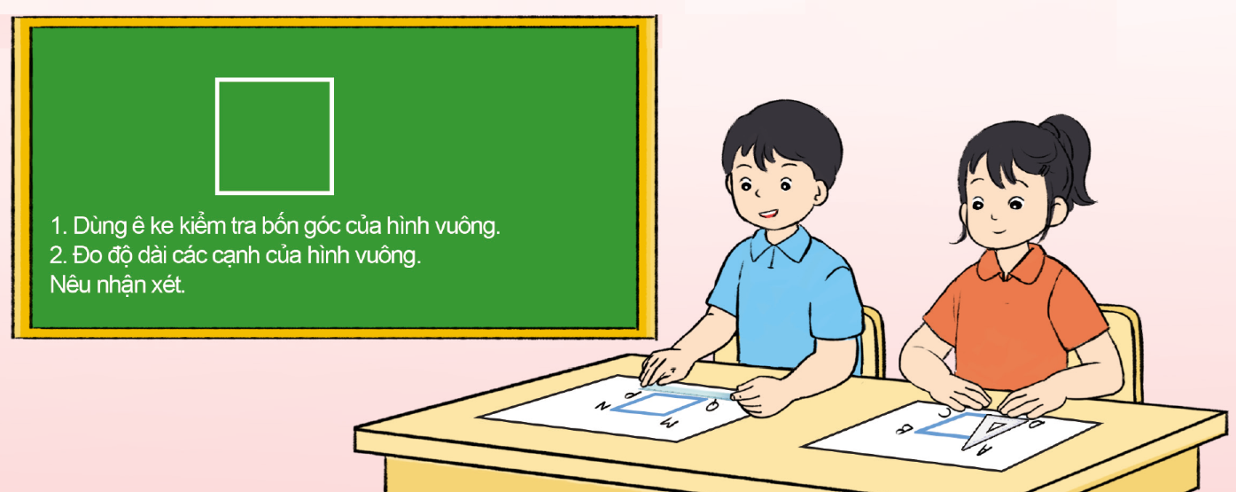
KHỞI ĐỘNG
Quan sát tranh minh họa và thực hiện yêu cầu:

Slide 3
HÌNH VUÔNG

Slide 4
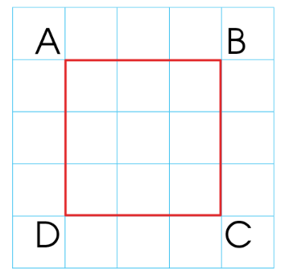

Quan sát hình:
Các em hãy nói cho bạn bên cạnh mình nghe về các đỉnh, cạnh, góc của hình vuông.
Dựa vào lưới ô vuông, hãy nhận xét về 4 góc và 4 cạnh của hình.
HÌNH VUÔNG

Slide 5

Hình vuông ABCD có:
4 góc đỉnh A, B, C, D đều là góc vuông.
4 cạnh có độ dài bằng nhau:
AB = BC = AD = BC.
Hình vuông có bốn góc vuông và bốn cạnh bằng nhau.

Slide 6
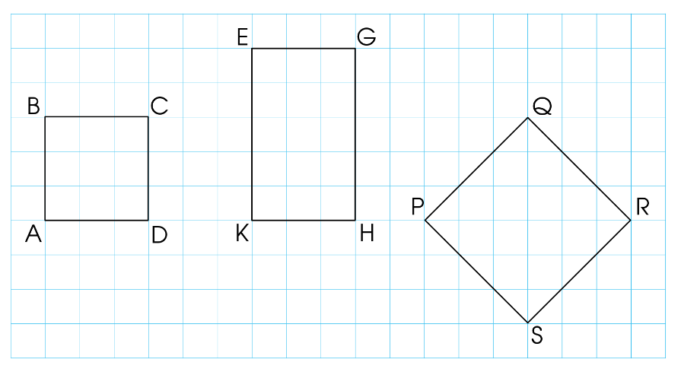
LUYỆN TẬP
1
a) Đọc tên các hình vuông có trong hình dưới đây:
THỰC HIỆN THEO CẶP

Slide 7

3 cm
3 cm
3 cm
3 cm
3 cm
Hình vuông ABCD.
Hình vuông PQRS.
b) Đo rồi cho biết độ dài các cạnh của mỗi hình vuông ở hình trên.

Slide 8
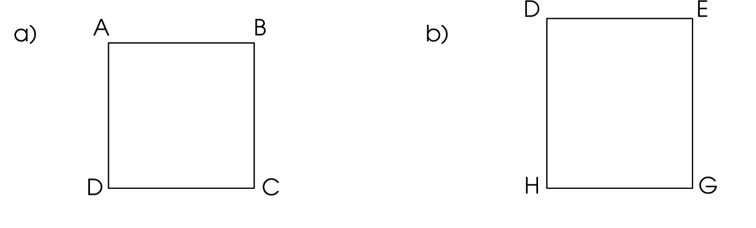
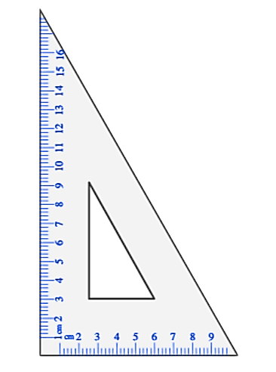
LUYỆN TẬP
Dùng ê ke và thước thẳng kiểm tra xem mỗi hình sau có phải hình vuông hay không.
2
ABCD là hình vuông
DEGH là hình chữ nhật

Slide 9
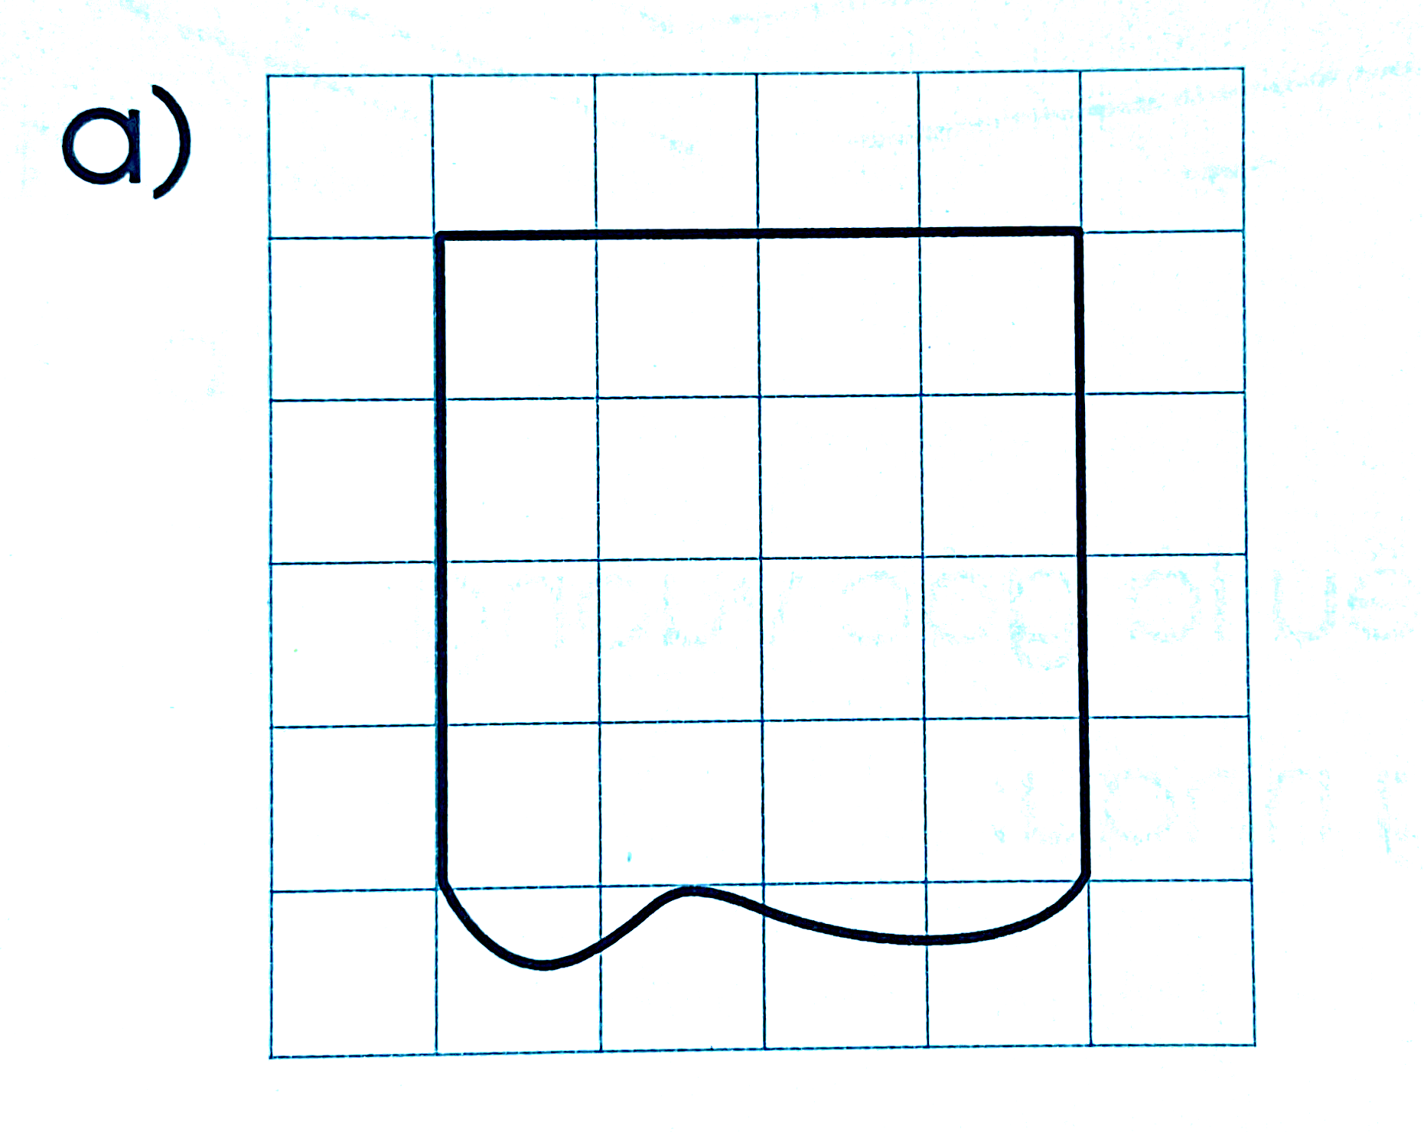
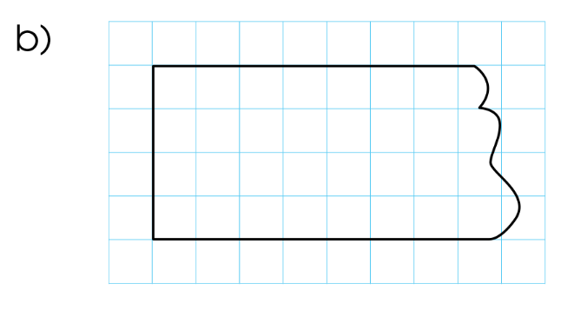
LUYỆN TẬP
3
Nêu cách kẻ thêm một đoạn thẳng để được hình vuông:

Slide 10
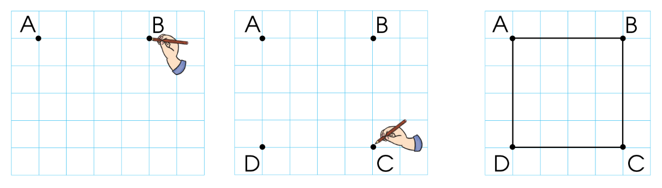
LUYỆN TẬP
4
Vẽ hình vuông trên lưới ô vuông theo hướng dẫn sau:

Slide 11
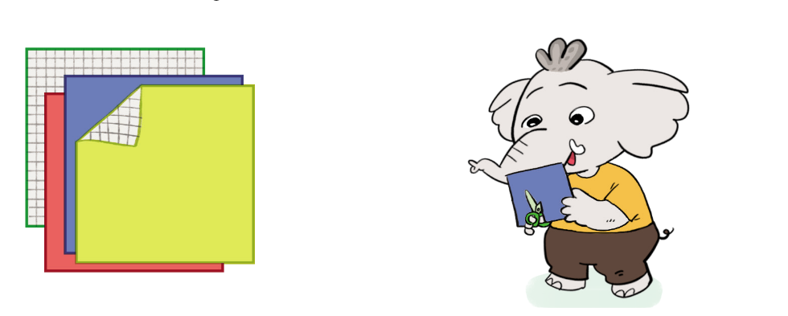
VẬN DỤNG
5
Thực hành: Vẽ một hình vuông trên giấy thủ công có lưới ô vuông rồi cắt ra hình vuông đó.

Slide 12
HƯỚNG DẪN VỀ NHÀ
Liên hệ vơi những tình huống thực tiễn trong cuộc sống có liên quan đến hình dạng, đặc điểm, tên gọi của hình vuông.
Ôn lại biểu tượng về hình dạng, đặc điểm, tên gọi của hình vuông.

Slide 13

CẢM ƠN CÁC EM
ĐÃ LẮNG NGHE
BÀI HỌC!

